Slide 1



Leadership Consulting
Organización • Equipos • Individuos

Slide 2

Consultoría y Desarrollo de Liderazgo
Invenio
Diferencia
Soluciones
Coaching
Capacitación
Consultoría
Invenio es una firma de Consultoría especializada en Desarrollo de Liderazgo y Efectividad Organizacional. Nuestras soluciones tienen como objetivo:
Alinear la estrategia humana a la estrategia del negocio
Desarrollar líderes capaces de asegurar la sostenibilidad de la organización a largo plazo
Transformar equipos, procesos, y cultura para lograr mayor competitividad y mejores resultados
Nuestra misión es maximizar el potencial humano en la organización, en la sociedad y en el país. Colaboramos con nuestros clientes para proveer soluciones customizadas que aseguran un incremento en la Calidad del Liderazgo y un mejoramiento en la Efectividad de la Organización.
Servimos a organizaciones que son receptivas al cambio y están comprometidas con alcanzar nuevos niveles de aprendizaje y desempeño.
Nuestro servicio de consultoría se caracteriza por mucha flexibilidad, una gran creatividad y extrema profesionalidad

Slide 3

Consultoría y Desarrollo de Liderazgo
Invenio
Diferencia
Soluciones
Coaching
Capacitación
Consultoría
Nuestros servicios y programas:
Son procesos de consultoría altamente customizados y enfocados en el contexto, fortalezas y retos de crecimiento de la organización, el equipo y/o los líderes
Partimos de la estrategia del negocio para diseñar soluciones y nos apoyamos en las prácticas más recientes de gerencia y liderazgo
Están orientados a la práctica y ejecución de acciones que generan un nuevo nivel de desempeño organizacional y personal
Son experiencias únicas de aprendizaje personal y grupal que resultan en una transformación sostenible de la manera de ser, actuar y pensar de los individuos

Slide 4

Consultoría y Desarrollo de Liderazgo
Invenio
Diferencia
Soluciones
Coaching
Capacitación
Consultoría
Proveemos soluciones de alta customización y práctica implantación para responder a preguntas tales como:
Tiene su organización una estrategia de liderazgo que responde a los desafíos del negocio?
Sabe cuáles talentos debe reclutar para sostener su competitividad en el actual contexto social?
Ha definido las competencias clave que responden a los retos actuales de su organización?
Ha identificado los talentos en su organización y tiene un plan de dasarrollo para cada uno?
Ha evaluado la calidad de sus líderes y sabe cómo mejorarla?
Tiene un plan de sucesión?
Es efectiva la comunicación en su organización?
Hay alineación y colaboración en los equipos y unidades de trabajo?
Tiene empleados o grupos clave que desea desarrollar y promover?
Existen en la cultura barreras para la efectividad?
Desea acelerar un cambio de comportamiento o crear nuevos hábitos en la organización?

Slide 5
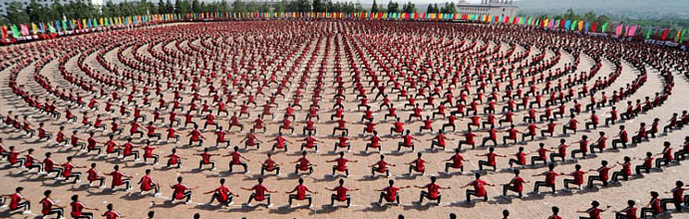
Consultoría y Desarrollo de Liderazgo
Invenio
Diferencia
Organización
Coaching
Capacitación
Consultoría
Nuestro portafolio de servicios tiene tres focos de acción:
1. Organización
Reflexión y discusión de estrategias institucionales
Planificación y alineación de la estrategia humana y el negocio
Estrategias de gestión del talento: selección, desarrollo y sucesión
Transformación de cultura y gestión del cambio

Slide 6

Consultoría y Desarrollo de Liderazgo
Invenio
Diferencia
Equipos
Coaching
Capacitación
Consultoría
Nuestro portafolio de servicios tiene tres focos de acción:
2. Equipos
Alineación, Cohesión y Colaboración intra e inter-departamental
Efectividad de la Comunicación entre los miembros: desarrollo de habilidades conversacionales, manejo de conflictos y retroalimentación afirmativa
Renovación de Compromiso y Aprendizaje Continuo (intervenciones para “Afilar la sierra”)

Slide 7

Consultoría y Desarrollo de Liderazgo
Invenio
Diferencia
Equipos
Coaching
Capacitación
Consultoría
Nuestro portafolio de servicios tiene tres focos de acción:
2. Equipos
Alineación, Cohesión y Colaboración intra e inter-departamental
Efectividad de la Comunicación entre los miembros: desarrollo de habilidades conversacionales, manejo de conflictos y retroalimentación afirmativa
Renovación de Compromiso y Aprendizaje Continuo (intervenciones para “Afilar la sierra”)

Slide 8

Consultoría y Desarrollo de Liderazgo
Invenio
Diferencia
Líderes
Coaching
Capacitación
Consultoría
Nuestro portafolio de servicios tiene tres focos de acción:
3. Individuos
Coaching para el desarrollo de habilidades de liderazgo y/o mejora del desempeño
Mentoring o acompañamiento para la ejecución de retos o proyectos de desarrollo

Slide 9

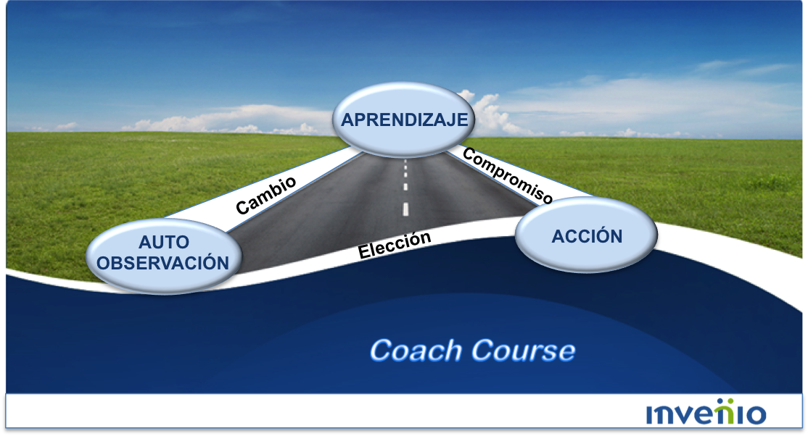
Consultoría y Desarrollo de Liderazgo
Invenio
Diferencia
Soluciones
Coaching
El Coaching es una relación dedicada al aprendizaje, desarrollo y desempeño del líder. Tiene dos propósitos:
Efectividad: el cliente se hace más competente y efectivo en su rol de liderazgo
Auto-desarrollo: el cliente asume la responsabilidad personal de desarrollar sus propias capacidades.

Slide 10

Consultoría y Desarrollo de Liderazgo
Invenio
Diferencia
Soluciones
Coaching
INDIVIDUAL
Programas de Coaching Individual
El propósito primario del Coaching Individual es el desarrollo de las habilidades de Liderazgo. Nuestros programas son procesos de aprendizaje práctico, personalizado y orientado al logro de mejores resultados individuales que permitan una mayor efectividad en la organización. Las soluciones de Desarrollo Individual son moldeables para satisfacer las necesidades particulares de cada cliente. Pueden incluir: evaluaciones de personalidad, coaching individual, acompañamiento en reuniones, guías de aprendizaje personal y plan de desarrollo individual
Programa | Participante
NeXt •••••••••••••➔ | Contribuidor Alto Potencial
SerLíder ••••••••••➔ | Líder de Contribuidores y Gerentes

Slide 11
Consultoría y Desarrollo de Liderazgo
Invenio
Diferencia
Soluciones
Coaching
INDIVIDUAL
Programa de Coaching Ejecutivo
••••••••••••➔ TOP
El Coaching Ejecutivo es un acompañamiento para el desarrollo de las habilidades de liderazgo. Está dirigido a Ejecutivos cuyos talentos son clave para la organización. Su propósito es proveer al líder de información, oportunidades de crecimiento, retos y retroalimentación que le permitan potencializar sus capacidades para catalizar la transformación organizacional. Este programa es altamente customizado para trabajar con el individuo y sus fortalezas. Puede incluir:
Assessments personales y evaluaciones 360 grados
Observación de conductas en el entorno de trabajo
Recolección de retroalimentación de sus reportes directos
Guías de aprendizaje personal y plan de desarrollo

Slide 12

Consultoría y Desarrollo de Liderazgo
Invenio
Diferencia
Soluciones
Coaching
EQUIPOS
Programas de Coaching Grupal
Nuestros programas de Integración y Desarrollo de Equipos son diseñados a partir de las necesidades y situación del equipo. Tienen como objetivo mejorar la calidad de las relaciones entre los miembros y maximizar la efectividad del equipo. Estos programas pueden incluir:
Evaluaciones personales de los miembros y del líder
Entrevistas y grupos de enfoque
Intervenciones para la integración
Talleres de contenido aplicados a las necesidades del equipo
Coaching individual a los miembros y al líder
Guías de aprendizaje personal
Sesiones de aprendizaje colectivo

Slide 13
Consultoría y Desarrollo de Liderazgo
Invenio
Diferencia
Soluciones
Coaching
EQUIPOS
Programas de Coaching Grupal
Programa | Propósito
Dálogo ••••••••••••➔ | Resolución de Conflictos entre Individuos o Departamentos
ACE Team ••••••••••➔ | Construcción y Efectividad de Equipos
GOLF ••••••••••••••••➔ | Integración y Desarrollo del Líder y su Equipo

Slide 14

Consultoría y Desarrollo de Liderazgo
Invenio
Diferencia
Soluciones
Capacitación
PROGRAMAS
Programas de Capacitación In-Company
Intervenciones grupales puntuales que permiten introducir nuevos conceptos. Se imparten mediante charlas, dinámicas de utilización práctica y técnicas de aprendizaje adulto. Son altamente customizadas para asegurar la aplicabilidad del aprendizaje en el entorno particular de la organización. Tienen una orientación a la acción de forma tal que los conocimientos pueden utilizarse de forma inmediata en el ambiente de trabajo
Nuestra metodología de capacitación es un proceso de cuatro etapas, el cual permite diseñar soluciones a medida y asegurar la práctica del conocimiento en el lugar de trabajo
Diagnóstico
Práctica
Medición
Aprendizaje

Slide 15

Consultoría y Desarrollo de Liderazgo
Invenio
Diferencia
Soluciones
Consultoría
EFECTIVIDAD
Organizacional
Servicios de Consultoría Organizacional
Ofrecemos soluciones de colaboración y asesoría en procesos de Liderazgo Estratégico, Gestión del Talento, Comunicación y Efectividad Organizacional. Son diseñadas a requerimiento con alto nivel de customización y creatividad
Los servicios de consultoría incluyen la implantación de modelos propietarios que han sido desarrollados con base en las mejores prácticas en gestión gerencial en el mundo. Sin embargo, el propósito es desarrollar con nuestros clientes las soluciones que respondan a sus necesidades y sus estrategias de negocio

Slide 16
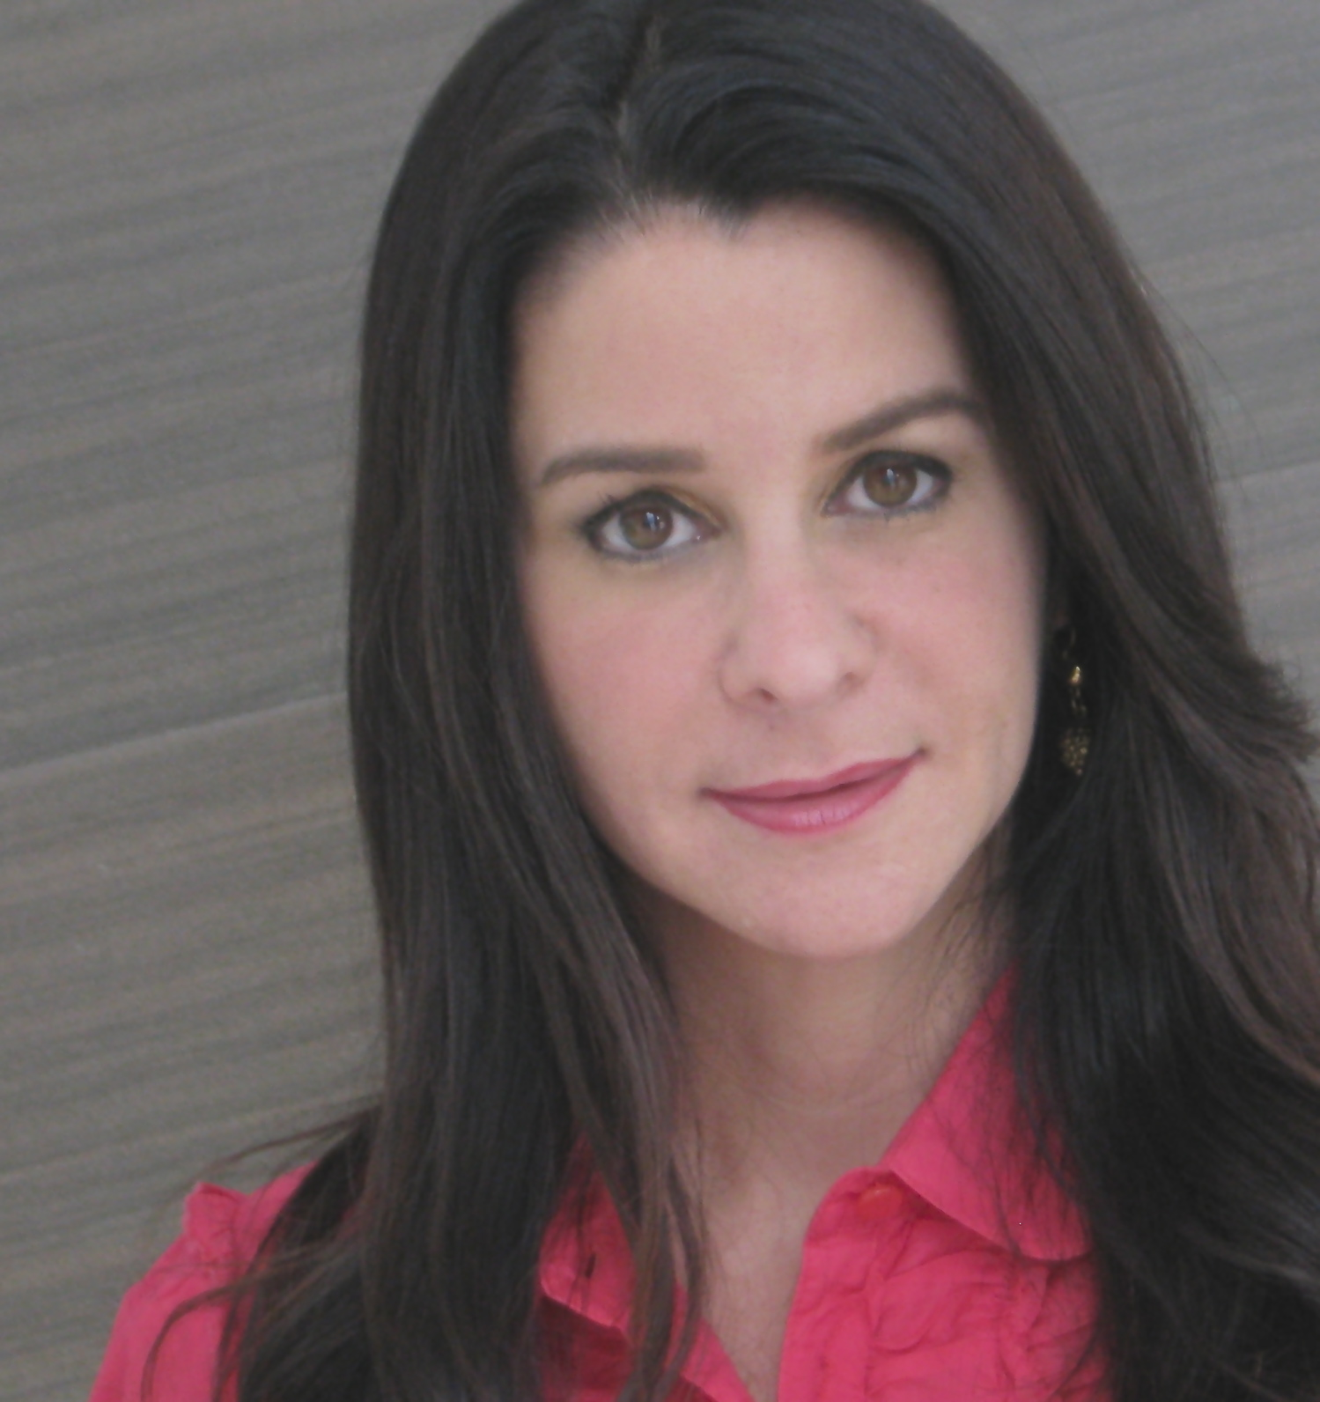
Consultoría y Desarrollo de Liderazgo
Invenio
Diferencia
Soluciones
Consultora
Maril Núñez-Del Risco
Posee licenciatura en Comunicación Publicitaria (APEC) y títulos de Maestría en Mercadeo (INTEC) y Maestría en Service Management (Rochester Institute of Technology). Tiene formación especializada en Marketing Management (Duke University, USA), Calidad Total (Instituto JUSE, Japón) y Aprendizaje Adulto (META). Es Coach Profesional graduada de Newfield Network USA y miembro de la International Coaching Federation, con participación en el Foro de Coaching para el Liderazgo. Tiene una experiencia de más 15 años de gestión gerencial en corporaciones globales tales como American Airlines, Exxon y Verizon, donde ocupó posiciones de Liderazgo en Mercadeo, Ventas, Distribución, Servicio al Cliente, Operaciones y Recursos Humanos.
Su carrera corporativa le permitió desarrollar altos conocimientos de Planificación Estratégica, Mercadeo, y Estrategia & Operaciones de Servicio. Se destacó por sus habilidades de Liderazgo Transformacional y su capacidad para conformar Equipos de Alto Desempeño. Demostró una gran capacidad de Visión de Negocios y Pensamiento Analítico. Su orientación natural hacia el Logro y la Ejecución le permitieron contribuir de manera significativa al éxito de las organizaciones para las cuales laboró.
Fue columnista de El Caribe con su espacio titulado Ser Líder. Actualmente es Coach Profesional y Consultora en Estrategia, Ejecución y Liderazgo. Ha servido como Coach y/o Consultora a firmas globales y locales tales como Ericsson, AES, Quala, ANJE y Grupos Ramos. Su firma Invenio surge de su visión personal de contribuir al Desarrollo del Liderazgo en la República Dominicana y de su pasión por la transformación del Ser Humano y la Organización.
Maril está casada y tiene dos hijos adolescentes.

Slide 17




Consultoría y Desarrollo de Liderazgo
Invenio
Diferencia
Soluciones
Alianzas
e
Empresa de consultoría con amplia experiencia en gestión de
Recursos Humanos, Desarrollo Organizacional y Coaching Ejecutivo. About HR es la firma de Teresa Espaillat
Reconocida empresa de desarrollo individual y organizacional que provee experiencias vivenciales diseñadas para incrementar la efectividad personal y organizacional. DIO es la empresa de Miguel José Moya
Empresa de consultoría chilena especializada en Coaching Ontológico, el Modelo de Liderazgo de Harvard y Mentoring para la Gestión de Proyectos. Vector Humano es la firma de Vianela Landrón y Francisco Garrido Soto

Slide 18


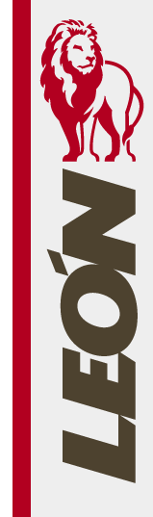









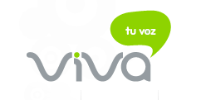

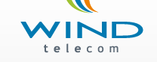
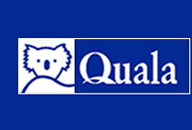
Consultoría y Desarrollo de Liderazgo
Invenio
Diferencia
Soluciones
Clientes

Slide 19
Consultoría y Desarrollo de Liderazgo
Invenio
Diferencia
Soluciones
Contacto
Maril Núñez
809 350 2222
809 565 0419
maril.nunez@invenio.com.do
Skype: marilnunez
Twitter: marilnunez
LinkedIn:
http://www.linkedin.com/pub/maril-nu%C3%B1ez/14/138/66
Blog:
http://marilnunez.wordpress.com/
Invenio SRL
RNC 130303304
Santo Domingo, República Dominicana
Octubre 2012

